Slide 1
Теневой театр

Slide 2
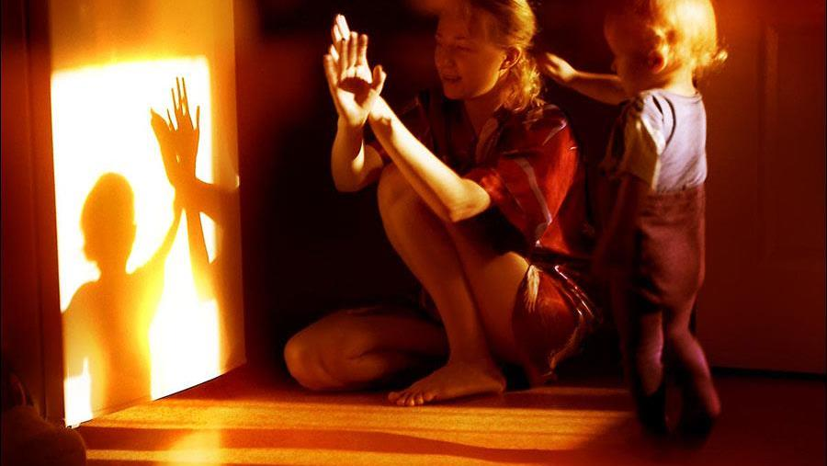
Игра со светом и тенью – одна из самых известных.

Slide 3
Чему учатся дети
Развивают свою фантазию, воображение и творческие способности
Планировать свои действия и их последовательность
Совместной работе
Получаю познания в области света и тени

Slide 4
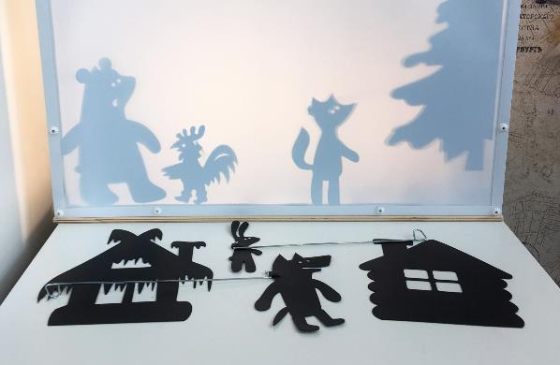
Как сделать театр теней
Рама или коробка
Белая плотная ткань
Чёрный картон
Деревянные палочки или шпажки
Фонарь

Slide 5
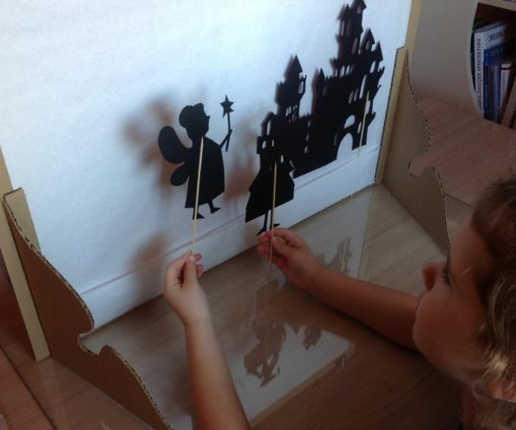
Разыгрываем сценку
Подготовка места действия
Ход спектакля
Окончание представления

Slide 6
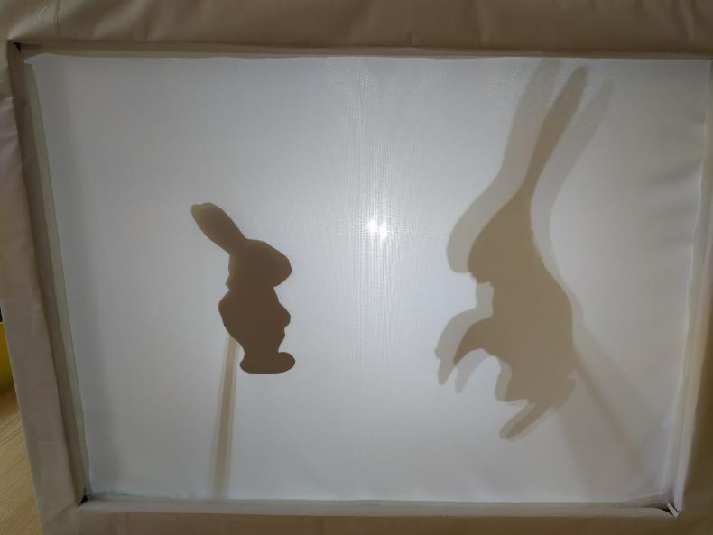
Обратите внимание!!!
Теневые силуэты воспринимаются лучше, когда фигуры размещаются вплотную к экрану.
Не используйте сильно нагревающиеся источники света.
Споров и разногласий можно избежать показав кукловоду место где лежит его фигура.

Slide 7
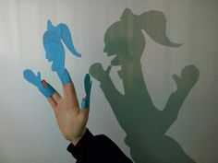
Волшебный мир теней
Светлая стена, лампа, небольшая разминка для рук – и вы готовы начать представление.

Slide 8
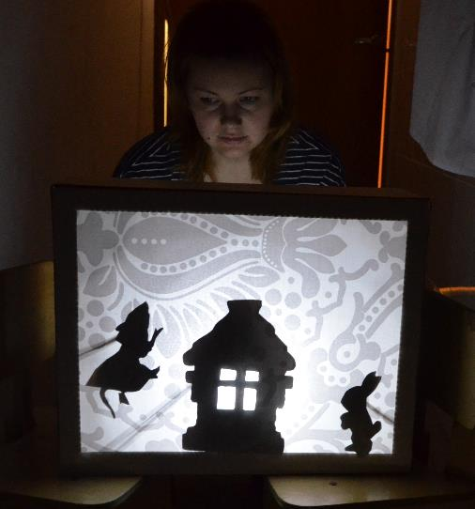
Спасибо за внимание!

